Slide 1
レディネステスト
６年３.分数×整数、分数÷整数、分数×分数

Slide 2
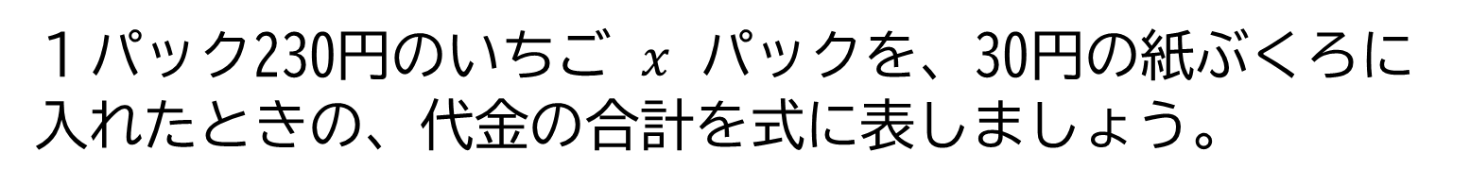
１パック230円のいちご $x$ パックを、30円の紙ぶくろに入れたときの、代金の合計を式に表しましょう。
【６年２.文字と式】

Slide 3
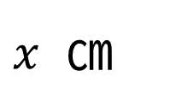
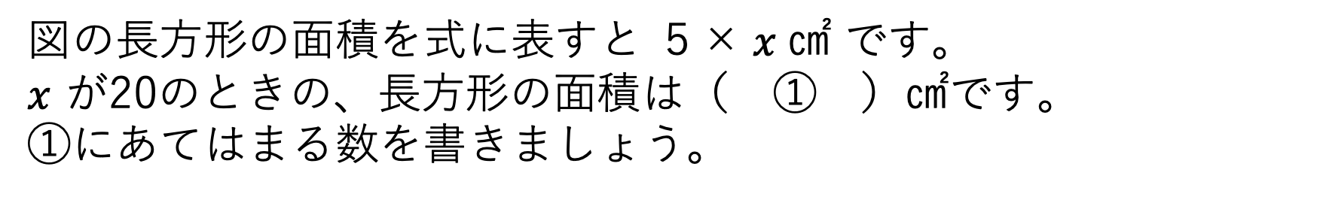
図の長方形の面積を式に表すと ５×$x$㎠ です。
$x$ が20のときの、長方形の面積は（ ① ）㎠です。
①にあてはまる数を書きましょう。
$x$ ㎝
５㎝
【６年２.文字と式】

Slide 4
㋐のますと㋑のますに入った水を合わせると、（ ① ）Ｌです。
①にあてはまる分数を書きましょう。
㋐
㋑
１Ｌ
１Ｌ
【３年15.分数】

Slide 5
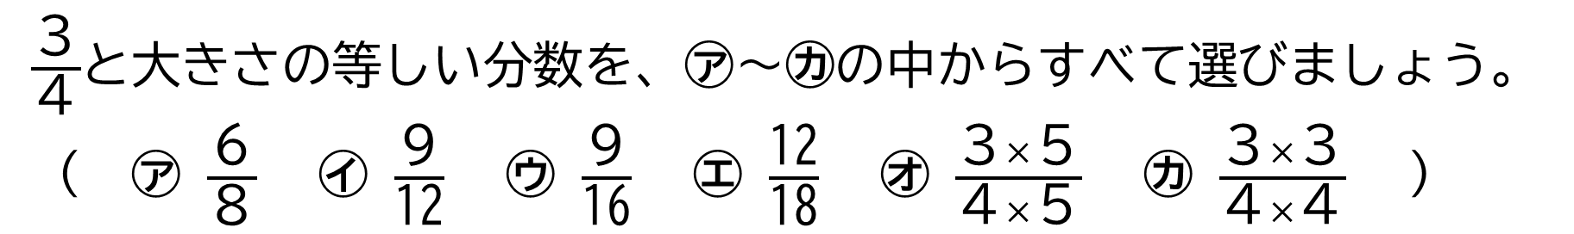
$\frac{３}{４}$と大きさの等しい分数を、㋐〜㋕の中からすべて選びましょう。（ ㋐ $\frac{６}{８}$ ㋑ $\frac{９}{\text{12}}$ ㋒ $\frac{９}{\text{16}}$ ㋓ $\frac{\text{12}}{\text{18}}$ ㋔ $\frac{３×５}{４×５}$ ㋕ $\frac{３×３}{４×４}$ ）
【５年10.分数のたし算とひき算】

Slide 6
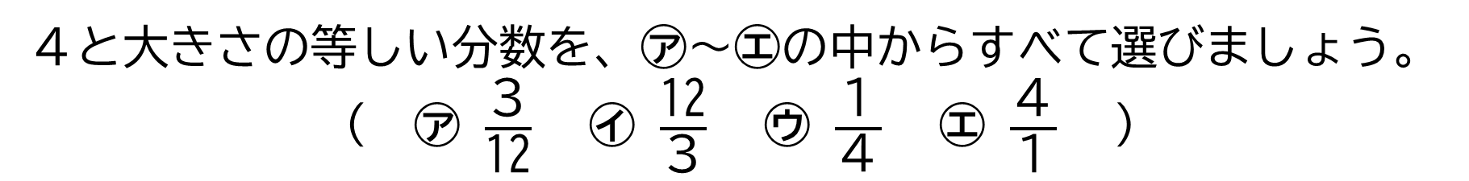
４と大きさの等しい分数を、㋐〜㋓の中からすべて選びましょう。
（ ㋐ $\frac{３}{\text{12}}$ ㋑ $\frac{\text{12}}{３}$ ㋒ $\frac{１}{４}$ ㋓ $\frac{４}{１}$ ）
【５年９.分数と小数、整数の関係】

Slide 7
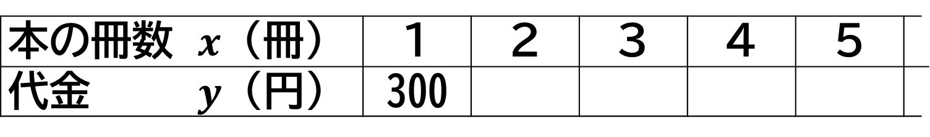
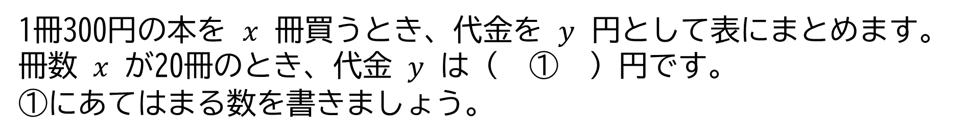
1冊300円の本を $x$ 冊買うとき、代金を $y$ 円として表にまとめます。
冊数 $x$ が20冊のとき、代金 $y$ は（ ① ）円です。
①にあてはまる数を書きましょう。
本の冊数 | $x$（冊） | １ | ２ | ３ | ４ | ５
代金 | $y$（円） | 300
【５年３.比例】【６年２.文字と式】

Slide 8
80×3.2の計算を、整数の計算でできるように考えます。
①～④にあてはまる数を、㋐〜㋓の中から１つ選びましょう。
㋐ ①10 ②10 ③100 ④25.6
㋑ ①10 ②10 ③10 ④256
㋒ ①10 ②100 ③100 ④25.6
㋓ ①10 ②100 ③10 ④256
80 × 3.2
＝ （④）
×(①)
×(②)
÷(③)
80 × 32
＝ 2560
【５年４.小数のかけ算】

Slide 9
図の長方形には、１辺が１㎜の正方形が、たてに（ ① ）個、横に（ ② ）個、全部で（ ③ ）個ならびます。
１辺が１㎜の正方形の面積は（ ④ ）㎠だから、図の長方形の面積は（ ⑤ ）㎠です。
①～⑤にあてはまる数を、㋐〜㋓の中から1つ選びましょう。
㋐ ①7 ②12 ③84 ④0.01 ⑤0.84
㋑ ①7 ②12 ③84 ④0.0001 ⑤0.0084
㋒ ①70 ②120 ③8400 ④0.1 ⑤8.4
㋓ ①70 ②120 ③8400 ④0.01 ⑤0.84
1.2㎝
0.7㎝
【５年４.小数のかけ算】

Slide 10
2.4×1.4＋2.6×1.4を、計算のきまりを使って、くふうして計算します。
㋐〜㋓の中から、正しい式を１つ選びましょう。
㋐ 2.4×1.4＋2.6×1.4 ＝ 2.4×2.6＋1.4×1.4
㋑ 2.4×1.4＋2.6×1.4 ＝ 2.4＋2.6×1.4
㋒ 2.4×1.4＋2.6×1.4 ＝ (2.4＋2.6)×1.4
㋓ 2.4×1.4＋2.6×1.4 ＝ (1.4＋2.6)×2.4
【５年４.小数のかけ算】

Slide 11

解答
230$x$+30
100
$\frac{４}{５}$
㋐、㋑、㋔
㋑、㋓
12000
㋑
㋐
㋒

